Slide 1
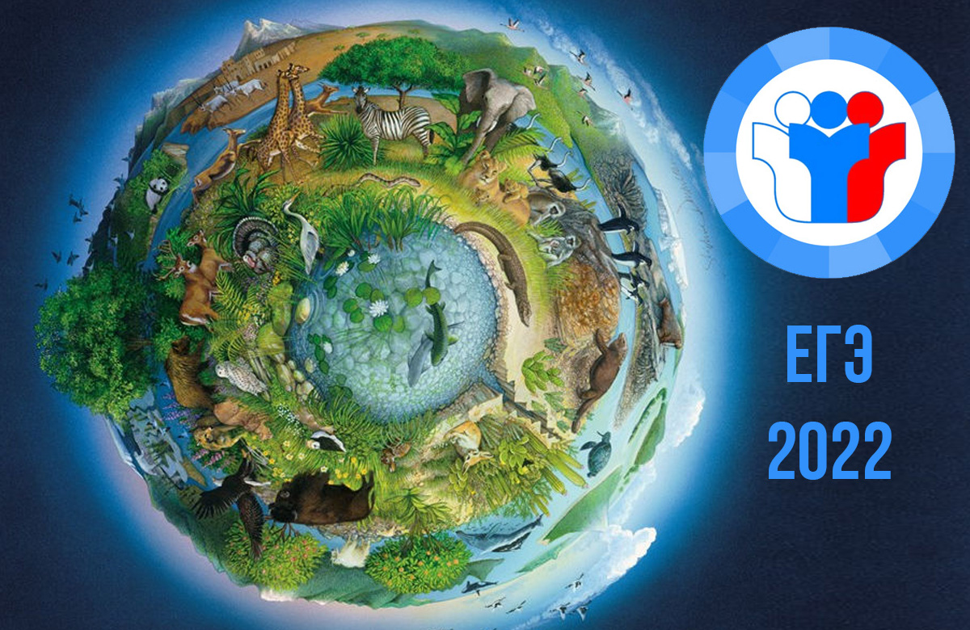
«Содержательный анализ выполнения обучающимися заданий контрольно-измерительных материалов ГИА в форме ОГЭ И ЕГЭ по биологии в 2022 году, выявление типичных затруднений в освоении обучающимися элементов содержания, умений и видов деятельности»

Slide 2
Изменения в КИМ 2023 года в сравнении с КИМ 2022 года
Что изменилось в 1 и 2 части?
Количество заданий части 1 сократилось с 24 до 21.
Линии 1, 3–5, 7–13, 15, 17, 18 сохранились, но изменили свои позиции
Включены новые линии 2, 6, 14, 16, 19–20, которые были представлены в 2020 г. в перспективной модели КИМ и апробированы
В линии 21 представлены задания по типу задания 2 ЕГЭ (анализ эксперимента)
Вторая часть КИМ по сравнению с 2022 г. не изменилась (изменилась только нумерация)
Общее количество заданий сократилось: 26 вместо 29.
Максимальный первичный балл равен 48 (45 баллов в 2022 г.)

Slide 3
Изменения в КИМ 2023 года в сравнении с КИМ 2022 года
Усложнение !
Структура части 1 варианта КИМ ОГЭ 2022 г.
Структура части 1 варианта КИМ ОГЭ 2023 г.
Первая часть содержит 24 задания:
16 – с ответом в виде одной цифры, соответствующей номеру правильного ответа;
3 – с ответом в виде комбинации цифр (множественный выбор из списка);
2 – с ответом в виде комбинации цифр (установление соответствия);
1 – с ответом в виде комбинации цифр (установление последовательности элементов);
1 – заполнение пропусков в тексте;
1 – краткий ответ (слово или слово- сочетание)
Первая часть содержит 21 задания:
– с ответом в виде одной цифры, соответствующей номеру правильного ответа;
– с ответом в виде комбинации цифр (множественный выбор из списка);
5 – с ответом в виде комбинации цифр (установление соответствия);
3 – с ответом в виде комбинации цифр (установление последовательности элементов);
1 – заполнение пропусков в тексте;
1 – краткий ответ (слово или слово- сочетание)
>
<
<
<
=
3
© АО «Издательство «Просвещение», 2022

Slide 4
Новые задания части 1. Задание линии 2
Признаки биологических объектов на разных уровнях организации живого
2
Установите соответствие между организмами и царствами живой природы: к каждому элементу первого столбца подберите соответствующий элемент из второго столбца.
Читаем задание полностью
Вспоминаем представителей царств
Последовательно выполняем сопоставление
Записываем ответ, проверяем
ОРГАНИЗМЫ
А) широкопалый речной рак
Б) сыроежка жгучеедкая
В) подорожник большой Г) кишечная палочка
ЦАРСТВА
Бактерии
Грибы Животные Растения
1)
2)
3)
4)
Запишите в таблицу выбранные цифры под соответствующими буквами
Ответ:
А | Б | В | Г
Верный ответ в виде последовательности цифр оценивается в 1 балл

Slide 5
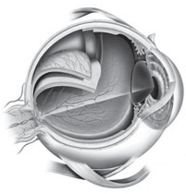
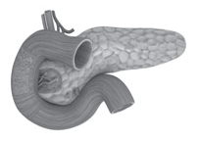
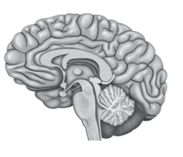
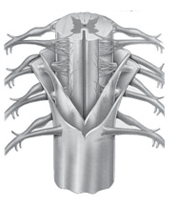
Новые задания части 1. Задание линии 14
Распознавать и описывать на рисунках (изображениях) признаки строения биологических объектов на разных уровнях организации живого
14
Под каким номером изображён головной мозг человека? 1) 3)
Читаем задание полностью, внимательно рассматриваем рисунки
Вспоминаем орган по его внешнему виду
Выбираем верный ответ
Записываем ответ,
проверяем
2)
4)
Ответ:
Верный ответ в виде цифры оценивается в 1 балл

Slide 6
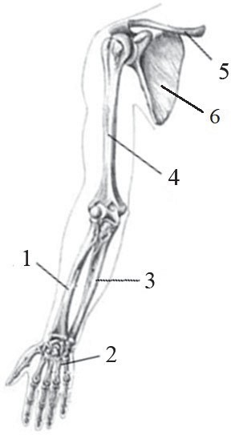
Новые задания части 1. Задание линии 16
Раскрывать особенности организма человека, его строения, жизнедеятельности, высшей нервной деятельности и поведения
16
Выберите три верно обозначенные подписи к рисунку, на котором изображено строение скелета руки человека. Запишите в таблицу цифры, под которыми они указаны.
Читаем задание полностью, внимательно рассматриваем рисунок
Вспоминаем особенности строения органа
Выбираем верные ответы
Записываем ответы, проверяем
лучевая кость
локтевая кость
малоберцовая кость
кость предплечья
ключица
лопатка
Ответ:
Верный ответ в виде в виде последовательности цифр оценивается в 2 балла
7
© АО «Издательство «Просвещение», 2022

Slide 7
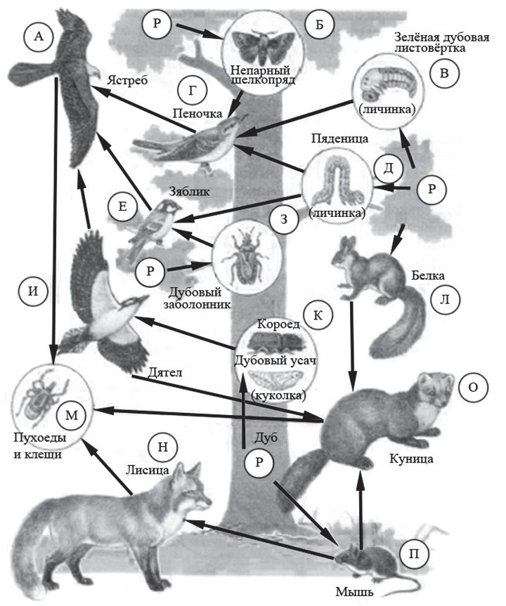
Новые задания части 1. Задания блока 19-21, линии 19-20
Экосистемная организация живой природы. Обладать приемами работы с информацией биологического содержания, представленной в разной форме.
Изучите фрагмент экосистемы леса, представленный на рисунке, и выполните задания 19–21.
Читаем задание полностью, внимательно рассматриваем рисунок
Находим на рисунке выделенный в тексте задания объект
Выбираем верные ответы
Записываем ответы, проверяем
При составлении пищевой цепи помним, что она
начинается с продуцентов!
19
Выберите из приведённого ниже списка три характеристики, которые можно использовать для экологического описания дубового усача.
Список характеристик:
– паразит;
– стволовой вредитель; 3 – хищник;
– продуцент;
– консумент первого порядка; 6 – растительноядное животное.
Запишите в таблицу номера выбранных характеристик.
Ответ:
20
Составьте пищевую цепь из четырёх организмов, в которую входит мышь. В ответе запишите соответствующую последовательность букв, которыми обозначены организмы на схеме.
Ответ:
Задание 19 в виде последовательности цифр оценивается в 2 балла

Slide 8
Новые задания части 1. Задание блока 19-21, линии 21
Экосистемная организация живой природы. Выявлять причинно-следственные связи между биологическими объектами, явлениями и процессами
21
Проанализируйте биотические отношения между организмами экосистемы леса. Как изменится численность пядениц и ястребов, если в течение нескольких лет шло сокращение численности зябликов?
Для каждой величины определите соответствующий характер изменения:
увеличится
уменьшится
не изменится
Запишите в таблицу выбранные цифры для каждой величины. Цифры в ответе могут повторяться.
Читаем задание полностью,
внимательно!
Устанавливаем причинно- следственные связи, опираясь на пищевые отношения указанных организмов
Выбираем верные ответы
Записываем ответы, проверяем
Можно выполнять задание с опорой на рисунок!
Численность пядениц | Численность ястребов
Верный ответ в виде последовательности цифр оценивается в 2 балла

Slide 9
Типичные ошибки

Slide 10
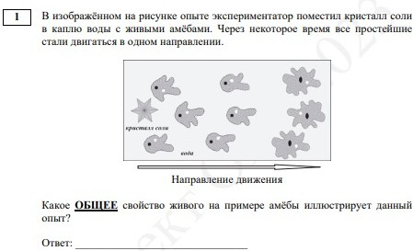
Задание части 1 линии 1
Знать признаки биологических объектов на разных уровнях организации живого
Читаем задание полностью
Рассматриваем детали рисунка.
Вспоминаем перечень свойств живого, который изучали в теме «Биология как наука».
Записываем название наиболее подходящего
свойства.
Проверяем, относится ли данное свойство к
живым системам разных уровней организации, например, характерно ли оно для клеток человека?
Записываем ответ в виде слова без пробелов между буквами, проверяем
Ответ по критериям: раздражимость
КЭС 2.2 - раздел признаки организмов
КТ 1.1.1 – знать признаки живых организмов растений,
животных, грибов и бактерий)
Типичные ошибки:
Убегание, рефлекс (не ОБЩИЕ свойства живого, например, клетки человека не могут убегать)
Движение (в задании это слово несколько раз
использовано для описания происходящего процесса)
2. Изменение (свойственно не только живым объектам)
Верный ответ в виде слова или словосочетания
оценивается в 1 балл

Slide 11
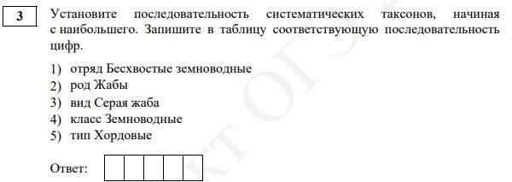
Задание части 1 линии 3
Знать признаки биологических объектов на разных уровнях организации живого
Читаем задание полностью
Определяем, с наибольшего или наименьшего таксона следует начинать.
Ориентируемся на выученную иерархию таксонов.
Вид
Род
Семейство
Отряд (Порядок)
Класс
Тип (Отдел)
Царство
4. Записываем ответ цифрами, проверяем
КЭС 3.3, 3.4 - раздел «Система, многообразие…»
3.3 Растения. 3.4 Животные
КТ 2.6 – определять принадлежность биологических объектов к определённой систематической группе (классификация)
Незнание конкретного таксона не мешает правильному выполнению задания!
Верный ответ в виде последовательности цифр

Slide 12
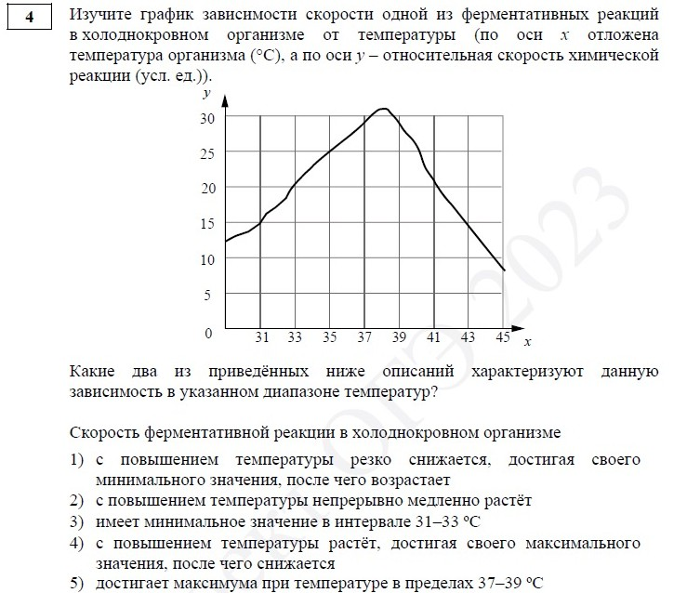
Задание части 1 линии 4
Обладать приёмами работы с информацией биологического содержания, представленной в графической форме
Читаем задание полностью
Определяем, какой теме посвящено задание.
Подчеркиваем в вопросе задания ключевые понятия, определяющие смысл вопроса.
Анализируем таблицу /график/ диаграмму
Читаем ВСЕ тезисы-ответы
Исключаем те из них, которые не следуют из
таблицы /графика/ диаграммы
Выбираем 2 верные позиции ответа
Записываем ответ цифрами, проверяем
При определении верных ответов
НЕ опираемся на собственные гипотезы! Отталкиваемся только от информации, которая
представлена в таблице, на графике или диаграмме!
Помним, что ответов только 2, даже если кажется, что их больше
13
© АО «ИВзедартенльыстйво о«Птрвоесвтещвенвиие»д, 2е02п2 оследовательности цифр оценивается в 2 балла

Slide 13
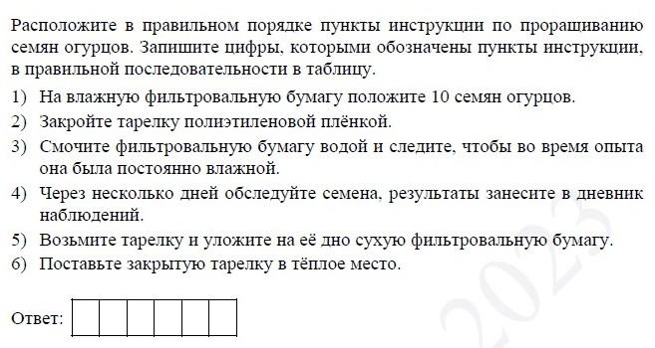
Задание части 1 линии 5
Умение определять последовательности биологических процессов, явлений, объектов
Читаем задание полностью
Определяем, какой теме посвящено задание.
Анализируем каждый пункт, рассуждаем логически, что за чем
может следовать.
Записываем ответ цифрами, проверяем
По ходу рассуждения могут постепенно составляться пары позиций, последовательность которых становится понятна.
По мере прояснения последовательности ее следует корректировать.
Проверяем:
с чего нужно начать,
нет ли противоречий,
все ли позиции включены в ответ.
КЭС 3, 4 Система, многообразие и эволюция живой природы. Человек и его здоровье.
КТ 1.2. 2.2 Знать сущность биологических процессов. Уметь
изучать биологические процессы и явления.
14
Верный ответ в виде последовательности цифр
© АО «Издательство «Просвещен^{о}ие^{ц}»,^{е}2^{н}02^{и}2 ^{вается в 2 балла}

Slide 14
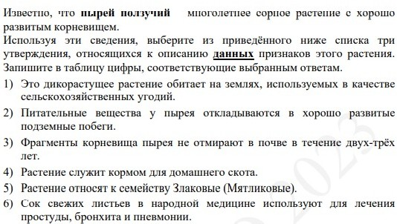
Задание части 1 линии 7
Обладать приёмами работы по критическому анализу полученной информации и пользоваться простейшими способами оценки её достоверности. Умение проводить множественный выбор.
Читаем задание и выделяем в нем 3 утверждения
Читаем первый из предложенных ответов и отвечаем на вопрос: «Это подтверждает 1-е (2-е, 3-е) утверждение?»
То же делаем с остальными вариантами ответов
Выбираем правильные ответы (3!)
Проверяем, мысленно обосновывая каждый ответ
Полезно до чтения ответов предположить, что может быть предложено для подтверждения каждого из трех утверждений.
Например, если указана
принадлежность к определенному таксону, то следует ожидать признаков этого таксона.
КЭС 3.3, 3.4 – Царство Растения. Царство Животные. КТ 2.4 – 2.7
Верный ответ в виде последовательности цифр

Slide 15
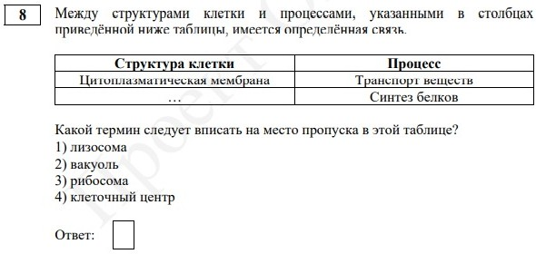
Задание части 1 линии 8
Использовать понятийный аппарат и символический язык биологии; грамотно применять научные методы, понятия, теории, законы для объяснения наблюдаемых биологических объектов,
явлений и процессов
Читаем задание полностью, определяем тему.
Знакомимся с таблицей:
названиями столбцов и
полностью заполненной строкой.
Формулируем, как связаны эти понятия (Структура клетки – цитоплазматическая мембрана осуществляет процесс – транспорт веществ).
Читаем строку с пропуском, составляем
аналогичное предложение (Структура клетки – … осуществляет процесс – синтез белков)
Выбираем нужный ответ среди предложенных.
Записываем ответ цифрами, проверяем
КЭС 2, 4. Признаки организмов. Человек и его здоровье.
КТ 2.5, 2.6, 2.7 Уметь сравнивать, классифицировать биологические объекты, оценивать воздействие факторов среды
При подготовке к выполнению заданий уместно широко использовать таблицы.
Верный ответ в виде цифры, оценивается в 1 балл

Slide 16
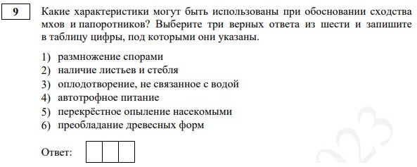
Задание части 1 линии 9
Умение проводить множественный выбор
Читаем задание полностью
Определяем, какой теме посвящено
задание.
Подчеркиваем в вопросе задания ключевые понятия, определяющие смысл задания: выбрать только общие или отличительные признаки.
Анализируем каждый пункт (задавая вопрос: это характерно
и для мхов, и для папоротников?).
Выбираем 3 таких ответа.
Записываем ответ цифрами,
проверяем
КЭС 3.3, 3.4 – Царство Растения. Царство Животные. КТ 2.4 – 2.7
В заданиях на сравнение всегда сопоставляют таксоны одного ранга.
Выполняя другие задания на множественный выбор,
обращаем внимание на наличие в тексте задания
«не» или «нет».
Верный ответ в виде последовательности цифр оценивается в 2 балла

Slide 17
Задание части 1 линии 10
Умение включать в биологический текст пропущенные термины и понятия из числа предложенных
Вставьте в текст «Размножение организмов» пропущенные слова из предложенного перечня, используя для этого
цифровые обозначения. Запишите в текст цифры выбранных ответов, а затем получившуюся последовательность
цифр (по тексту) впишите в приведённую ниже таблицу
РАЗМНОЖЕНИЕ ОРГАНИЗМОВ
В природе существует два способа размножения: (А) и
(Б). Первый способ связан с (В), происходящим в
результате слияния мужских и женских (Г). Биологическим значением второго способа является сохранение всей наследственной информации материнского организма у потомков.
Перечень слов:
Читаем задание полностью
Определяем, какой теме посвящено
задание.
Подбираем подходящий термин для вставки в пропуск (А), затем в остальные пропуски.
Выбираем 4 ответа из 8.
Записываем ответ цифрами, проверяем, зачитывая полный получившийся текст
клонирование
митоз
половое
почкование
почкование
оплодотворение
спора
гамета
При проверке учитываем необходимость изменения падежных окончаний.
При возникновении затруднений полезно прочитать следующее предложение и вернуться к предыдущему. Например, вместо (А) или (Б) нужно вставить
«половое», определяется только после чтения 2 и 3 предложений.
КЭС 2, 3, 4 – Признаки организмов. Система, многообразие, эволюция… Человек и его здоровье.
КТ 2.2.2, 2.5, 2.6. 2.8
Верный ответ в виде последовательности цифр

Slide 18
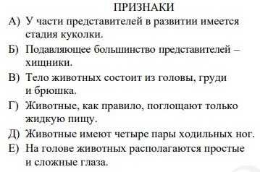
Задание части 1 линии 11
Знать признаки биологических объектов на разных уровнях организации живого. Умение устанавливать соответствие
11. Установите соответствие между признаками и классами животных, для которых эти признаки характерны: к каждому элементу первого столбца подберите соответствующий элемент из второго столбца.
Читаем задание полностью
Определяем, какой теме посвящено
задание: читаем названия в правом столбце.
Читаем первую характеристику (А),
определяем, к какому из объектов она подходит, вписываем цифру в таблицу.
Делаем то же с остальными позициями.
Записываем ответ цифрами, проверяем, обосновывая каждую позицию
Запишите в таблицу выбранные цифры под соответствующими буквами.
КЭС 3.3, 3.4 – Царство Растения. Царство Животные.
КТ 2.3, 2.5, 2.6 Умения распознавать и описывать, сравнивать,
классифицировать
При проверке возможно обоснование с помощью примеров:
А-1 – у части представителей в развитии имеется стадия
куколки – Насекомые, например, у бабочек есть куколки
Верный ответ в виде последовательности цифр

Slide 19
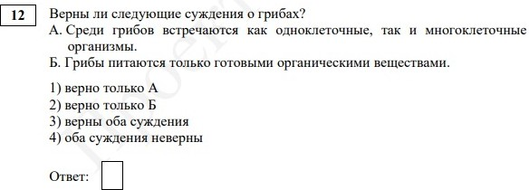
Задание части 1 линии 12
Обладать приёмами работы по критическому анализу полученной информации и пользоваться простейшими способами оценки её достоверности
Читаем задание полностью
Определяем, какой теме
посвящено задание
Читаем суждение (А), определяем, верно ли оно.
Читаем суждение (Б), определяем, верно ли оно.
Записываем ответ в виде цифры, проверяем
При проверке возможно обоснование с помощью примеров:
А-верно – например, дрожжевые грибы
одноклеточные, а пеницилл можно считать многоклеточным
Б – верно, все грибы гетеротрофы
Ответ: 3
КЭС 2.1, 3.1, 3.2 Клеточное строение, вирусы. Бактерии. Грибы.
КТ 1.1-1.3, 2.5, 2.6 Знать признаки биологических объектов,
сущность процессов, особенности организма человека. Умения сравнивать, классифицировать
Верный ответ в виде цифры оценивается в 1 балл

Slide 20
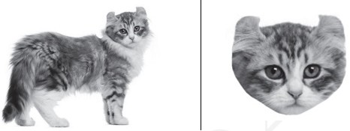
Задание части 1 линии 13
Умение соотносить морфологические признаки организма или его отдельных органов с предложенными моделями по заданному алгоритму
Читаем задание полностью
Работаем с каждым пунктом
описания животного по приведенной инструкции, внимательно сравнивая:
изображения
все текстовые данные
Используем линейку в требуемых пунктах.
Устанавливая соответствие
стандартам породы, еще раз проверяем по рисункам, имеются ли указанные признаки
Записываем ответ в виде последовательности цифр, проверяем
КЭС 3.4 Царство Животные.
КТ 2.2.2 - Умения изучать биологические процессы, 2.3.4 - распознавать и
описывать на рисунках (фотографиях) органы и системы органов животных, животных отдельных типов и классов, 2.6 - классифицировать,
3.4 – использовать приобретенные знания и умения в практической
деятельности и повседневной жизни для выращивания и размножения…
домашних животных, ухода за ними
Верный ответ в виде последовательности цифр оценивается в 3 балла

Slide 21
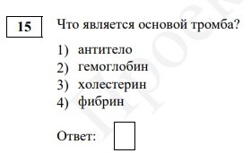
Задание части 1 линии 15
Раскрывать особенности организма человека, его строения, жизнедеятельности, высшей нервной деятельности и поведения
Внимательно читаем вопрос.
Определяем, какой теме посвящено
задание
Мысленно предполагаем ответ
Читаем все предлагаемые варианты ответов
Выбираем верный ответ
Записываем ответ в виде цифры, проверяем
КЭС 4. Человек и его здоровье
КТ 1.2.1 Знать/понимать сущность биологических процессов: обмен веществ…
1.3 Знать/понимать особенности организма человека…
2.3.2 Уметь распознавать и описывать на рисунках (фотографиях) органы и системы органов человека
Проверка ответа предполагает обоснование выбора:
4, так как фибрин – нерастворимый
белок, в нитях которого запутываются форменные элементы крови.
При подготовке желательно выработать навык давать письменное обоснование тестовых ответов.
Верный ответ в виде цифры оценивается в 1 балл

Slide 22
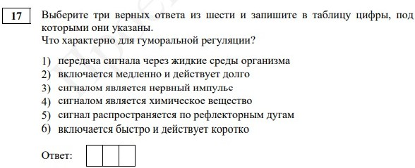
Задание части 1 линии 17
Раскрывать особенности организма человека, его строения, жизнедеятельности, высшей нервной
деятельности и поведения
Множественный выбор
Читаем задание полностью
Определяем, какой теме посвящено задание.
Подчеркиваем в вопросе задания ключевые понятия, определяющие
смысл задания: выбрать характерные или общие или отличительные
признаки.
Анализируем каждый пункт (задавая вопрос: это характерно для гуморальной регуляции?).
Выбираем 3 таких ответа.
Записываем ответ цифрами, проверяем, обосновывая ответы
КЭС 4. Человек и его здоровье
КТ 1.2.1 Знать/понимать сущность биологических процессов: обмен веществ…
1.3 Знать/понимать особенности организма человека…
При множественном выборе характеристик объекта или процесса в скрытом виде осуществляется его сопоставление
с подобным объектом или процессом. Гуморальная регуляция сопоставляется с нервной регуляцией.
Верный ответ в виде последовательности цифр
оценивается в 2 балла

Slide 23
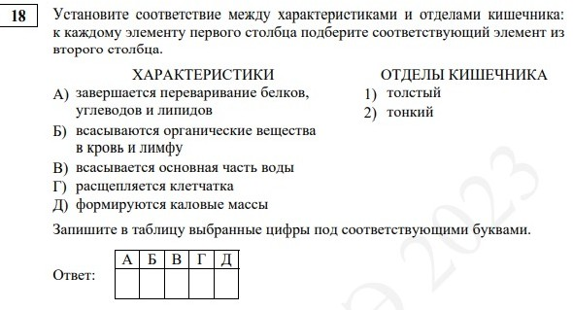
Задание части 1 линии 18
Раскрывать особенности организма человека, его строения, жизнедеятельности, высшей нервной деятельности и поведения
Установление соответствия
Читаем задание полностью
Определяем, какой теме посвящено
задание: читаем названия в правом столбце.
Читаем первую характеристику (А),
определяем, к какому из объектов она подходит, вписываем цифру в таблицу.
Делаем то же с остальными позициями.
Записываем ответ цифрами, проверяем, обосновывая каждую позицию
КЭС 4. Человек и его здоровье
КТ 1.2.1 Знать/понимать сущность биологических процессов:
обмен веществ…, 1.3 Знать/понимать особенности организма человека… 2.5, 2.6 Сравнивать, Классифицировать.
При подготовке продуктивно использование таблиц.
Верный ответ в виде последовательности цифр оценивается в 2 балла

Slide 24
Модернизация КИМ ЕГЭ по биологии в 2022 г.

Slide 25
Структура работы
Каждый вариант экзаменационной работы состоял из двух частей, включавших 28 заданий различных по форме предъявления, уровню сложности и способам оценки.
Часть 1 содержала 21 задание:
с множественным выбором с рисунком или без него;
на установление соответствия с рисунком или без него;
на установление последовательности систематических таксонов, биологических объектов, процессов, явлений;
на решение биологических задач по цитологии и генетике;
на дополнение недостающей информации в схеме;
на дополнение недостающей информации в таблице;
на анализ информации, представленной в графической или табличной форме.

Slide 26
Изменения в структуре контрольных материалов 2022 (базовая часть)

Slide 27
Изменения в структуре контрольных материалов 2022 базовой части
Исключено задание на дополнение схемы (линия 1); вместо него включено задание, проверяющие умение прогнозировать результаты эксперимента, построенное на знаниях из области физиологии клеток и организмов разных царств живой природы (линия 2 КИМ ЕГЭ 2022 г.).
Традиционные задачи по генетике части 1 (линия 6) в новой редакции стали располагаться на позиции линии 4.
Задания, проверяющие знания и умения по темам «Клетка как биологическая система» и «Организм как биологическая система», объединены в единый модуль (линии 5–8), при этом в рамках блока всегда два задания проверяют знания и умения по теме «Клетка как биологическая система», а два – по теме «Организм как биологическая система».
Вариант КИМ ЕГЭ по биологии усложнился.

Slide 28
Структура работы
Часть 2 (22–28) состояла из заданий высокого уровня сложности, требовавших развернутого ответа.
Задания этой части работы были нацелены на выявление выпускников с хорошей и отличной биологической подготовкой.

Slide 29
Изменения в структуре контрольных материалов 2022
В части 2 практико-ориентированные задания (линия 22) видоизменены таким образом, что они проверяют знания и умения в рамках планирования, проведения и анализа результата эксперимента; задания оцениваются 3 баллами вместо 2 баллов в 2021 г.

Slide 30
Особенность первая (она же главная)
С 2022 года Единый государственный экзамен проводится на основе
Федерального государственного образовательного стандарта среднего общего
образования.
Во всех учебных предметах изменяется структура контрольно-измерительных
материалов, появляются новые модели заданий на применение предметных
знаний.
Согласно ФГОС СОО требования к предметным результатам:
освоенные обучающимися в ходе изучения учебного предмета умения,
специфические для данной предметной области,
виды деятельности по получению нового знания в рамках учебного предмета,
виды деятельности по преобразованию и применению в учебных, учебно-
проектных и социально-проектных ситуациях полученного нового знания в
рамках учебного предмета,
формирование научного типа мышления,
владение научной терминологией, ключевыми внутрипредметными
понятиями, методами и приемами.
Все изменения направлены на усиление деятельностной составляющей КИМ:
применение умений и навыков анализа различной информации, решения задач, в том числе практических, развернутого объяснения, аргументации и др.

Slide 31
Особенность вторая (существенная)
Учащиеся 11 классов 2021/2022 учебного года:
предыдущие два учебных года (2019/2020 уч. год и 2020/2021 уч. год) значительную часть учебного времени обучались дистанционно;
по окончании 2019/2020 учебного года не сдавали основной государственный экзамен;
не имеют опыта подготовки и участия в экзаменационных процедурах;
осваивали курс биологии в 9 и 10 классе по большей части самостоятельно;
требуют дополнительного внимания со стороны учителя биологии, если
выбрали для сдачи ЕГЭ по предмету.
От учителя биологии требуется продуманная работа, в том числе и по планированию материала с тем, чтобы в конце 11 класса было учебное время для повторения курса биологии.

Slide 32
Материалы, с которыми работает учитель при
подготовке к ГИА
Кодификатор проверяемых требований к результатам освоения основной образовательной программы среднего общего образования и элементов содержания для проведения единого государственного экзамена по биологии
Спецификация контрольных измерительных материалов для проведения в 2023 году единого государственного экзамена по биологии
Демонстрационный вариант контрольных измерительных материалов для проведения в 2023 году единого государственного экзамена по биологии
По сути кодификатор и определяет объём проверяемого, т.е. здесь находится ответ на вопрос: «А что спросят на ЕГЭ по биологии?»

Slide 33
1 задание 2023

Slide 34
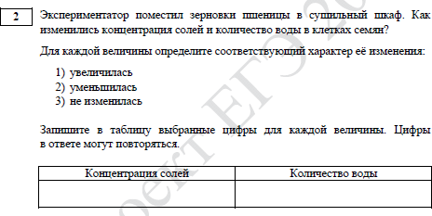
Пример задания линии 2 (новые задания) из демонстрационного варианта

Slide 35
Пример задания линии 2 (новые задания)

Slide 36
Пример заданий линий 3 и 4 (прежние задания)
Теперь
биологические задачи составляют тематический блок

Slide 37
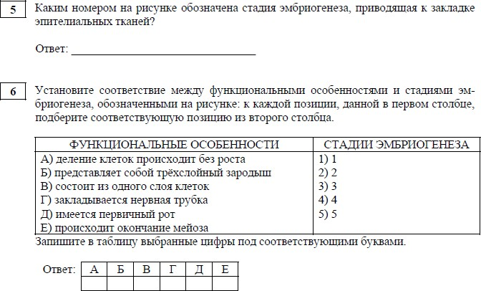
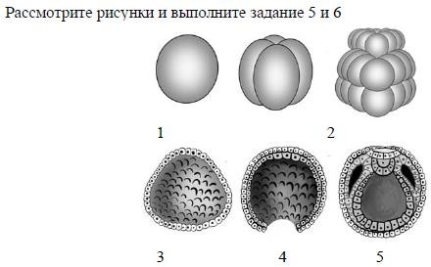
Пример заданий линий 5 и 6 (новые задания)
Тематический блок заданий, связанных с рисунком-схемой, либо по теме
«Структурные и функциональные основы жизни», либо по теме «Организм»

Slide 38
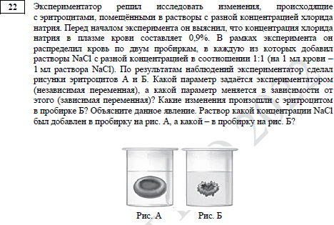
Пример задания 22 (новое задание) из демонстрационного варианта
Задания линий 2 и 22 формируют между собой определённую логическую связь:
если в задании линии 2 требуется просто указать, что происходит с зависимыми переменными, то в задании линии 22 требуется полноценное объяснение действий
экспериментатора

Slide 39
Пример задания 22 (новое задание) из демонстрационного варианта
При выполнении данного задания важно проанализировать как описанную ситуацию, так и вопросы, на которые следует ответить. Важно верно сформулировать вопросы:
Какой параметр задаётся
экспериментатором (независимая переменная)?
Какой параметр меняется в зависимости от
заданного (зависимая переменная)?
Какие изменения произошли с эритроцитом в пробирке Б?
Почему это случилось?
Раствор какой концентрации NaCl был добавлен в пробирку на рис. А?
Раствор какой концентрации NaCl был
добавлен в пробирку на рис. Б?

Slide 43
Линия 27 Новый тип задач
1. Известно, что комплементарные цепи нуклеиновых кислот антипараллельны (5’ концу одной цепи соответствует 3’ конец другой цепи). Синтез нуклеиновых кислот начинается с 5’ конца. Рибосома движется по иРНК в направлении от 5’ к 3’ концу. Ген имеет кодирующую и некодирующую области. Кодирующая область гена называется открытой рамкой считывания. Фрагмент конца гена имеет следующую последовательность нуклеотидов (нижняя цепь матричная (транскрибируемая)):
5’-ААГЦГЦТААТАГЦАТАТТАГАГЦТА-3’
3’-ТТЦГЦГАТТАТЦГТАТААТЦТЦГАТ-5’
Определите верную открытую рамку считывания и найдите последовательность аминокислот во фрагменте конца полипептидной цепи. Известно, что конечная часть полипептида, кодируемая этим геном, имеет длину более четырёх аминокислот. Объясните последовательность решения задачи. Для выполнения задания используйте таблицу генетического кода. При написании последовательностей нуклеиновых кислот указывайте направление цепи.

Slide 46
2023
увеличение количества вопросов до 29 (было 28);
разработку модульной системы представления заданий в КИМе; вместо одного вопроса №24, проверяющего умение анализировать биологическую информацию, выпускникам предложат мини-модуль из 2-х заданий – №23 и 24

Slide 47
2023
Таким образом, помимо базовых вопросов о биологии, как науке, эволюции и экосистемах, которые, как и ранее, будут расположены вразброс, новый вариант КИМа будет включать в себя такие тематические модули:
Разработчики считают, что такой подход должен облегчить задачу экзаменуемым, ведь работая над вопросами одного блока, выпускникам необходимо будет аккумулировать знания из определенной части школьного курса.
Модуль | Вопросы
Клетка и организм – биологические системы | № 5 – 8
Система и многообразие органического мира | № 9 – 12
Человек и его здоровье | № 13 – 16

Slide 48
Рекомендации
В работе с обучающимися необходимо рассматривать разные типы представления и комбинирования учебной информации, стараться переходить от заучивания шаблонов и алгоритмов при решении задач к поиску нестандартных решений. Кроме того, нельзя забывать о формировании биологического кругозора школьников и практико-ориентированных знаний.
На уроках и во внеурочной деятельности необходимо обеспечить системное освоение важнейших биологических теорий, законов и закономерностей, а также умение с их помощью объяснять процессы и явления в природе и жизни человека.
Необходимо повышать мотивацию к самостоятельному получению знаний и активнее формировать межпредметные связи с такими учебными дисциплинами, как химия, физика, география, русский язык.
Шире использовать имеющиеся и разработать новые тематические проверочные работы, касающиеся разных форм деятельности, особенно на установление соответствия элементов двух множеств и на дополнение недостающей информации в таблице.
В учебном процессе уделить больше внимания изучению тем: «Клетка как биологическая система. Строение клетки, метаболизм. Жизненный цикл клетки.

Slide 49
Рекомендации
Обратить внимание на вопросы, в которых рассматриваются условия протекания физиологических процессов, механизмы поддержания гомеостаза внутренней среды, экологические закономерности, циклы развития растений.
Следует отметить недостаточную подготовку обучающихся к решению заданий с иллюстративным материалом.
Отрабатывать алгоритмы решения усложненных цитогенетических и генетических задач.
Обратить внимание учащихся на более четкое написание в работах ключевых понятий, терминов и символов в генетических задачах, что предотвратит ошибки в проверке работ.

Slide 50
Рекомендации
Модель КИМ ЕГЭ по биологии в 2022 году была изменена и будет продолжать изменяться, поэтому при организации преподавания биологии в старшей школе необходимо знакомить учащихся с особенностями новых заданий в ходе изучения курса биологии
При организации процесса обучения биологии в старшей школе необходимо предусмотреть для учащихся, желающих сдавать ЕГЭ по биологии, помимо традиционных форм и методов обучения, использование видеофильмов и видеофрагментов, демонстрирующих особенности протекания процессов жизнедеятельности различных организмов – анимационная визуализация схем биологических процессов эффективно формирует верные представления о процессах жизнедеятельности.

Slide 51
Рекомендации учащимся
При подготовке к ЕГЭ по биологии обратить внимание на то, что вариант экзаменационной работы содержит задания не только по разделу «Общая биология», но и по разделам «Биология растений, бактерий, грибов и лишайников», «Биология животных», «Человек и его здоровье».
При выполнении заданий с множественным выбором удобно ставить знаки «+» (верно) или «-» (ложно) рядом с утверждениями. Это позволит не ошибиться с перечислением цифр при переносе правильного ответа в бланк.
При выполнении заданий на установление последовательности систематических групп или уровней организации нужно обращать внимание на то, с какого уровня – наибольшего или наименьшего – следует начинать.
При выполнении заданий на установление соответствия элементов двух множеств важно помнить о последовательности цифр в ответе, для этого соотнести элементы, расположенные в первом столбце, с элементами, указанными во втором столбце. Все имеющиеся цифры второго столбца обязательно имеют хотя бы один соответствующий элемент в первом.
При выполнении заданий со свободным ответом (2 часть экзаменационной работы) необходимо внимательно перечитывать текст задания, чтобы выявить вопросы, заданные в неявном виде, либо требующие разъяснения используемого в ответе биологического термина.

Slide 52
Алгоритм подготовки
Освоение полного объема знаний, умений их применить в новой ситуации
⁺
Освоение умения интегрировать знания, использовать межпредметные связи
+
Освоение алгоритмов выполнения разного вида задания
+
Изучение требований к оцениванию определённого вида задания

